Slide 1

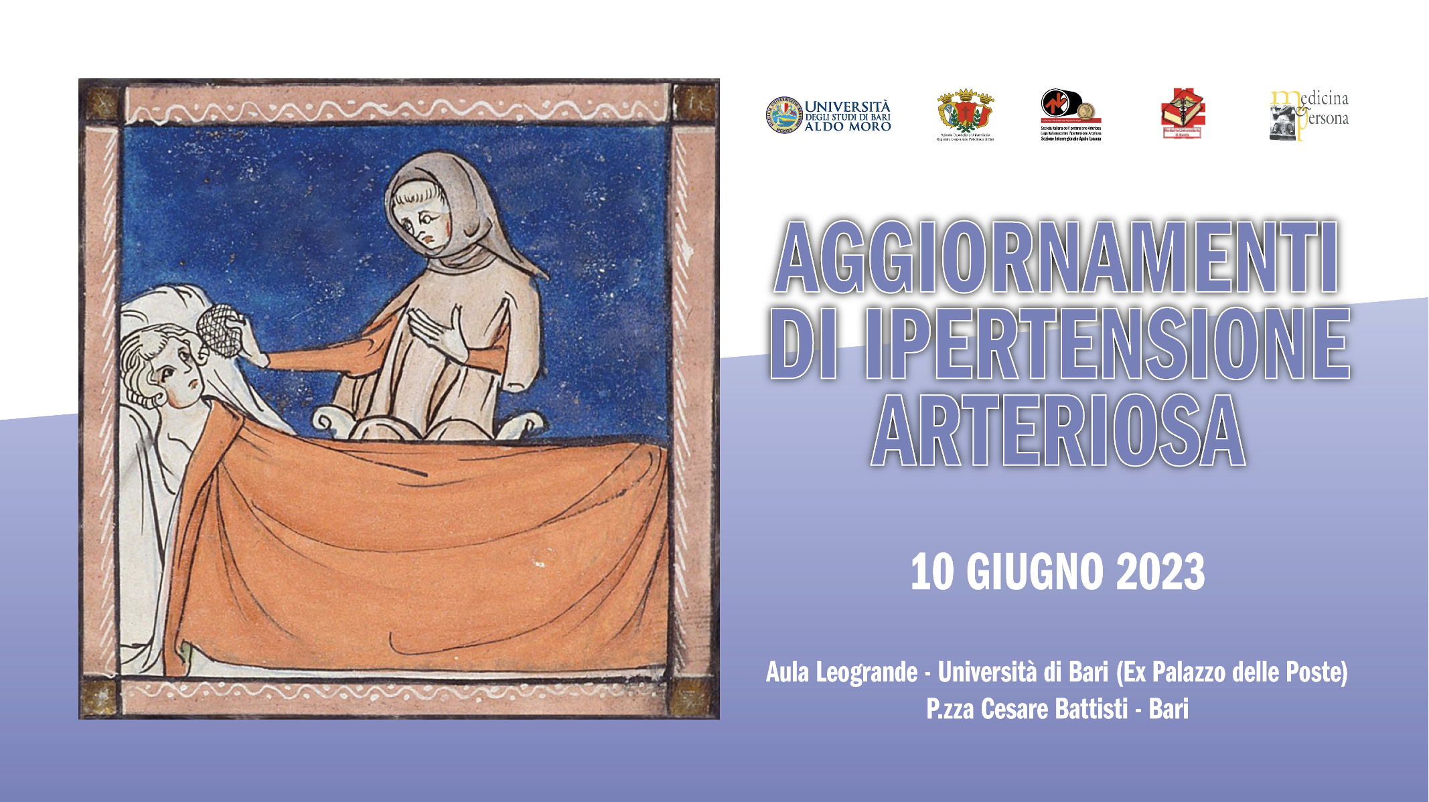
EDUCAZIONE ALLA PREVENZIONE E DOMANDA ALLA PROFESSIONE
Dr.ssa Marialuisa Sveva Marozzi

Slide 2
CONCETTO DI SALUTE
Atto costitutivo dell’OMS (1948)
La Salute è uno stato di pieno benessere fisico, mentale e sociale e non solo assenza di malattia.
Per la prima volta si afferma che la salute è un diritto fondamentale della persona legato indissolubilmente all’alimentazione, all’istruzione, alla casa, alle risorse economiche e al lavoro, all’ambiente, alla giustizia e perfino alla pace.
Dr.ssa Marialuisa Sveva Marozzi

Slide 3
LA COSTITUZIONE
Parte 1 – Diritti e doveri dei cittadini
Articolo 32
La Repubblica tutela la salute come fondamentale diritto dell'individuo e interesse della collettività, e garantisce cure gratuite agli indigenti.
Nessuno può essere obbligato a un determinato trattamento sanitario se non per disposizione di legge. La legge non può in nessun caso violare i limiti imposti dal rispetto della persona umana.
Dr.ssa Marialuisa Sveva Marozzi
Notes:
Occorre perciò rimettere al centro della discussione il fatto che la salute è un dato,
che ciascuno di noi può avere come non avere, e che lo Stato ne tutela (tutt’al più) la cura, ma che è anche responsabilità propria mantenerla e preservarla.
Dunque, invece che “diritto alla salute”
sarebbe forse più opportuno parlare di
“diritto alla cura”.

Slide 4
EDUCAZIONE SANITARIA
È stata definita da Smith nel 1979 come un’attività di comunicazione intesa ad incrementare la salute, ad eliminare fattori di rischio e a prevenire le malattie, rivolta a soggetti singoli o a intere comunità e realizzata influenzando positivamente le conoscenze, gli atteggiamenti e i comportamenti del singolo, delle comunità e dei detentori del potere.
Dr.ssa Marialuisa Sveva Marozzi

Slide 5
Risulta quindi necessario:
Garantire l’accesso libero e costante a tutte le informazioni, opportunità di conoscenza in tema di salute, nonché di un adeguato supporto finanziario
Garantire l’apprendimento in tutte le fasi della vita, per affrontare le diverse fasi e l’eventualità di malattie o invalidità croniche (scuola, ambiente di lavoro, comunità, istituzioni)
Promuovere il concetto di salute non solo negli ospedali e negli ambulatori, ma tra ‘i sani’ (cessazione del fumo, miglioramento della nutrizione, controllo del peso, controllo dello stress, supporto psicologico, miglioramento della forma fisica, sicurezza sul lavoro, eliminazione abuso di sostanze..)
Dr.ssa Marialuisa Sveva Marozzi

Slide 6
È quindi la domanda, inevitabilmente posta dal paziente, a dover guidare la metodologia clinica.
Dr.ssa Marialuisa Sveva Marozzi
Notes:
Il paziente non è solo un numero, un caso, una malattia, ma una persona. Quella persona.
E’ solo attraverso questo modo di approcciarsi
è possibile una medicina più profonda,
non soltanto più umana,
ma anche scientificamente più seria.

Slide 7
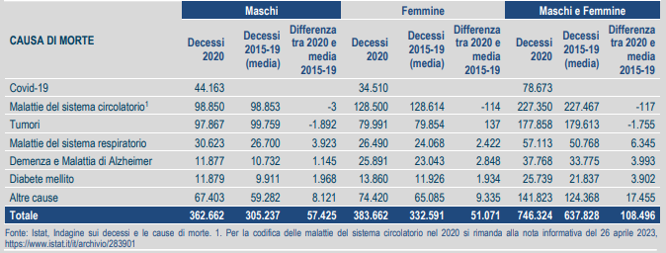
DECESSI PER CAUSA DI MORTE NEL 2020 E CONFRONTO CON LA MEDIA DEL QUINQUENNIO 2015-2019, PER SESSO. Valori assoluti e differenza tra 2020 e media 2015-19.
Dr.ssa Marialuisa Sveva Marozzi
Notes:
Le cause di morte più frequenti nella popolazione si confermano nel complesso le malattie del sistema circolatorio (227.350 decessi) e i tumori (177.858). Il numero dei decessi per il gruppo delle malattie del sistema circolatorio è rimasto pressoché invariato (-117 casi) mentre per i tumori si è avuta una diminuzione (-1.755 casi).

Slide 8
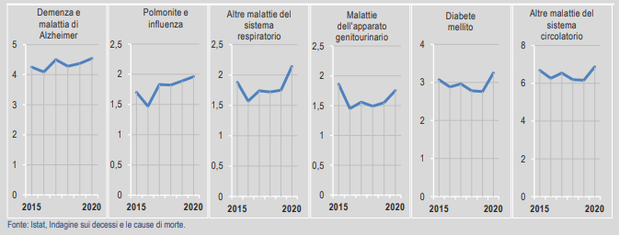
ANDAMENTO DELLA MORTALITÀ PER ALCUNE CAUSE DI MORTE ANNI 2015-2020. Tassi standardizzati per età (per 10.000 abitanti)
Dr.ssa Marialuisa Sveva Marozzi
Notes:
L’incremento del tasso di mortalità osservato nel 2020 per la demenza e la malattia di Alzheimer, così come per le polmoniti (non interstiziali) e l’influenza, appare in linea con l’andamento di crescita osservato negli anni precedenti. Ciò implica che l’incremento per queste patologie, seppure in parte legato agli effetti della pandemia, possa considerarsi anche come la prosecuzione di una fase di crescita della mortalità già in atto prima della diffusione del SARS-CoV2.
Al contrario, per il gruppo delle altre malattie respiratorie (incluse le polmoniti interstiziali), il diabete, le altre malattie circolatorie (incluse le cardiopatie ipertensive) e le malattie genitourinarie, il 2020 ha rappresentato un anno di picco della mortalità. È per queste cause che l’impatto della pandemia di COVID-19 sulla mortalità è stato più evidente.

Slide 9
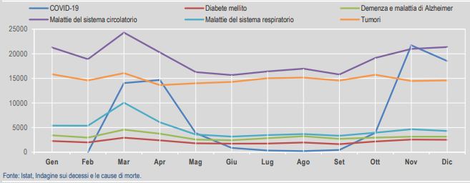
DECESSI PER MESE IN ITALIA PER ALCUNE DELLE PRINCIPALI CAUSE DI MORTE NEL 2020.
Dr.ssa Marialuisa Sveva Marozzi

Slide 10
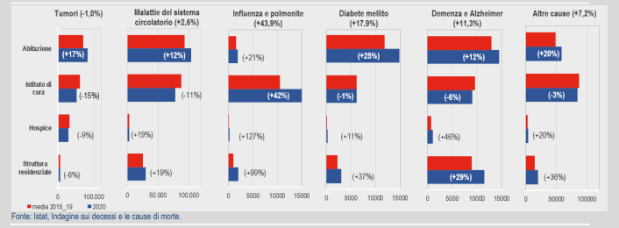
DECESSI PER LUOGO DEL DECESSO E ALCUNE CAUSE DI MORTE. ITALIA 2020 E MEDIA 2015- 2019. Valori assoluti e variazioni percentuali rispetto alla media del 2015-2019.
Dr.ssa Marialuisa Sveva Marozzi
Notes:
Una ulteriore analisi di dettaglio per descrivere quanto accaduto nella mortalità del 2020 in Italia, riguarda lo studio congiunto dei decessi per causa e luogo del decesso in un confronto con i cinque anni precedenti,
Aumenta infatti la mortalità per il diabete mellito (+37%), per le demenze e la malattia di Alzheimer (+29%) e per le malattie circolatorie (+19%). Fanno eccezione i tumori, che si riducono del 6%.
Analogamente, nelle abitazioni sale la mortalità per tutte le cause. In particolare, i morti per diabete mellito passano da una media di 11.886 nel quinquennio precedente a 14.850 nel 2020 (+25%), e quelli per demenza e Alzheimer passano da 12.926 a 14.484 casi (+12%). Aumentano i morti anche per le cause che nel loro complesso non fanno registrare rilevanti aumenti di mortalità rispetto all’atteso, ovvero per i tumori (+17% di decessi) e per le malattie circolatorie (+12%).
Escludendo l’influenza e la polmonite, il numero di decessi negli istituti di cura si riduce, probabilmente come conseguenza del difficile accesso negli ospedali nel primo anno della pandemia a causa dello stress a cui il sistema sanitario è stato sottoposto.
Nell’intero anno, anche negli hospice si registra un incremento della mortalità per quasi tutte le cause, in particolare per le demenze e Alzheimer per le quali si passa da 723 decessi a 1.053.

Slide 11

Non rimane che scendere in campo!
Il 17 maggio 2023 in occasione della giornata mondiale dell’ipertensione, abbiamo promosso attività di screening e informazione presso l’AOUC Policlinico di Bari e il Comune di Bari.
Dr.ssa Marialuisa Sveva Marozzi

Slide 12
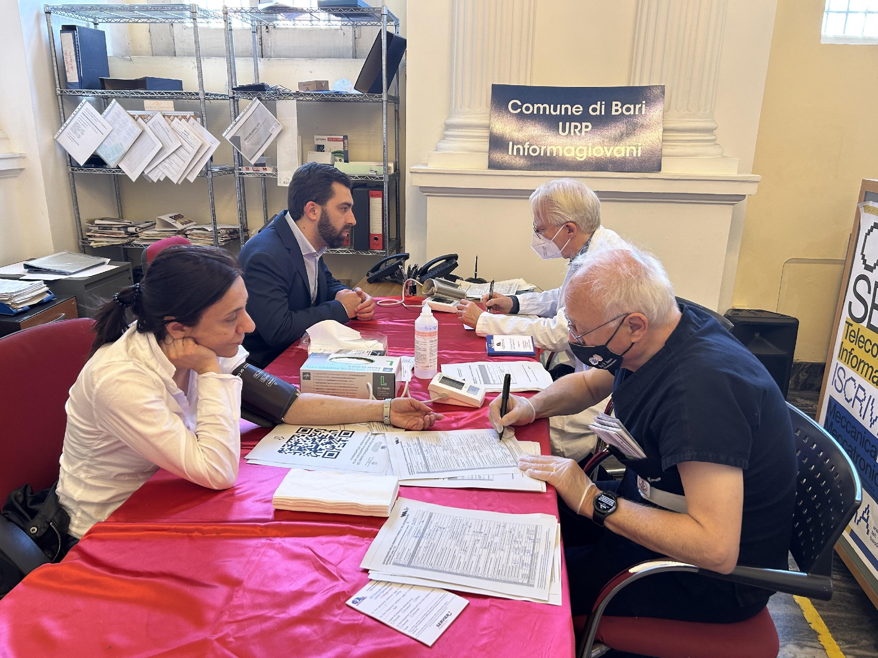
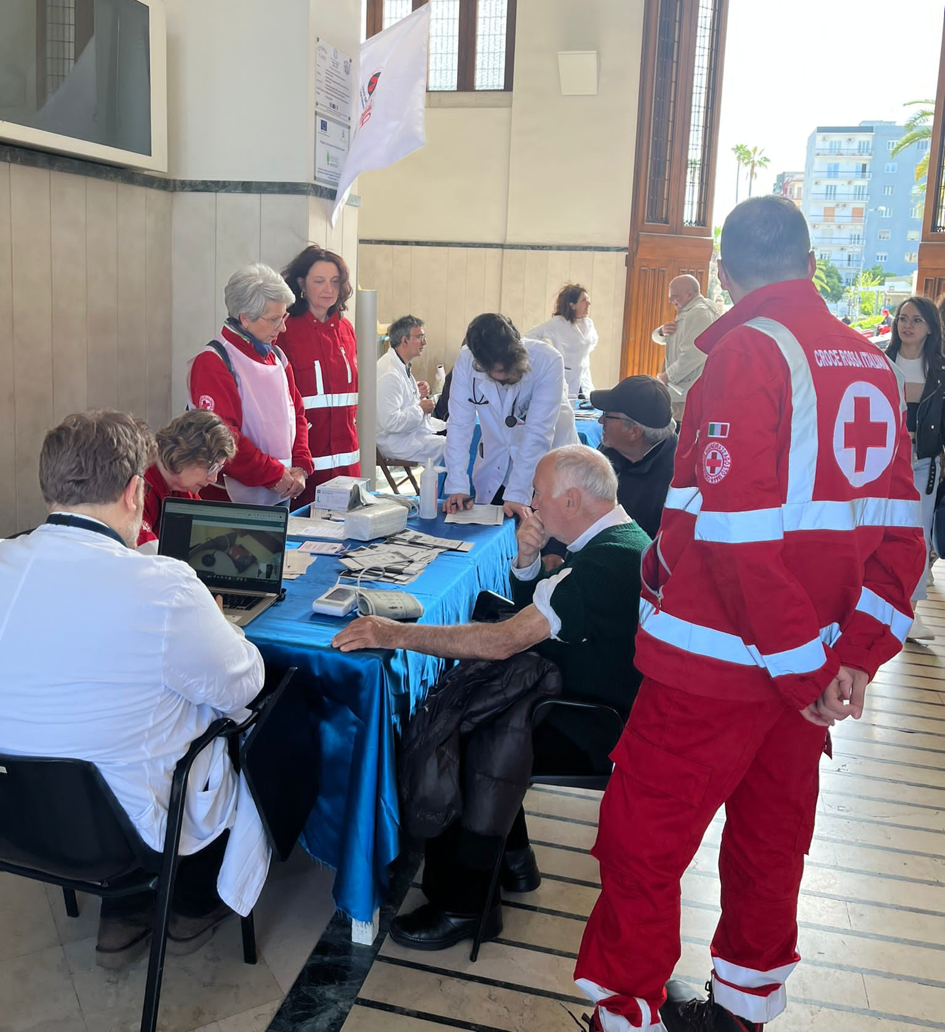
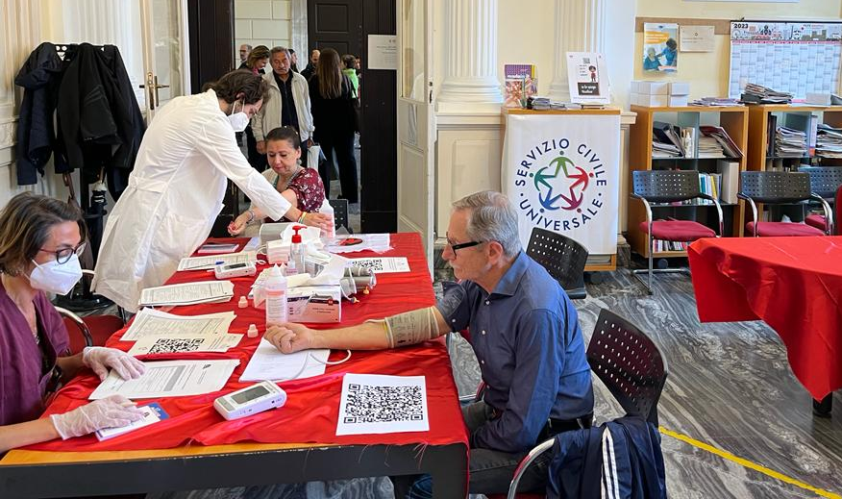
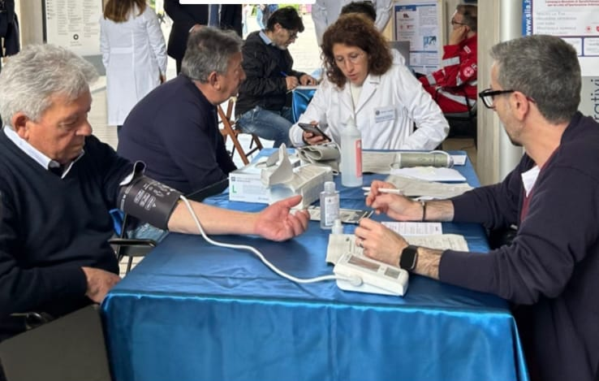
Dr.ssa Marialuisa Sveva Marozzi

Slide 13
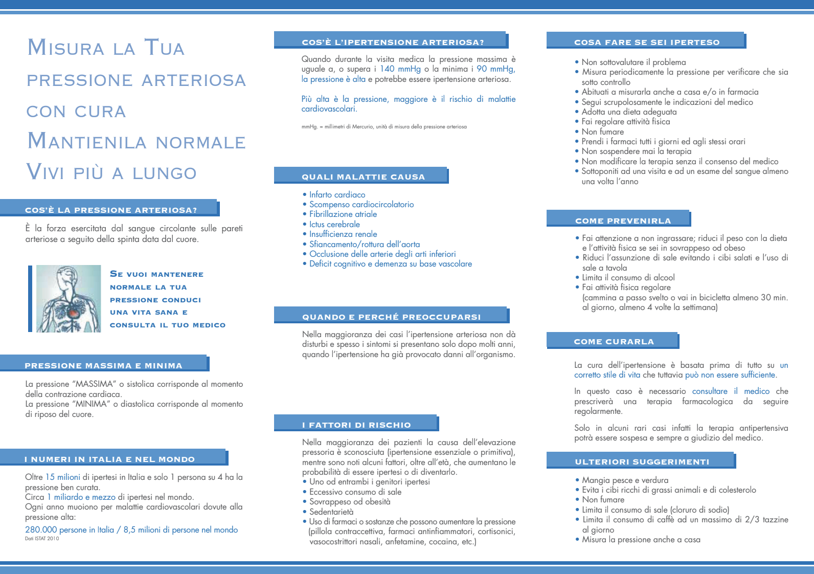
Dr.ssa Marialuisa Sveva Marozzi

Slide 14
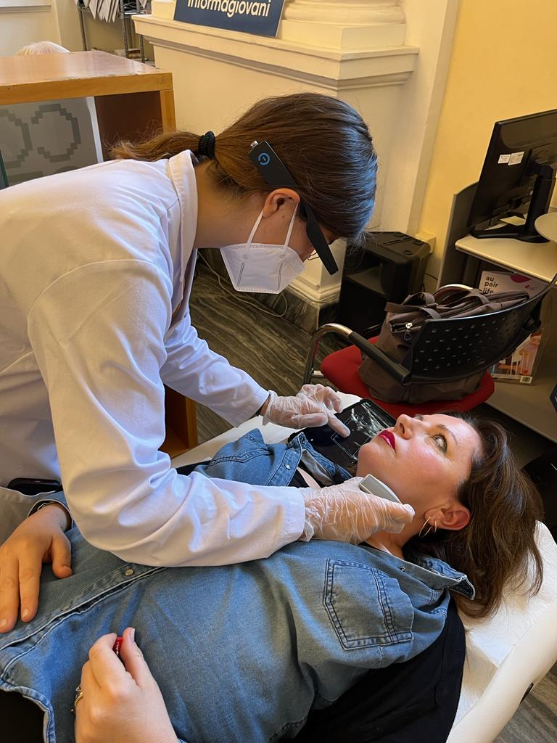
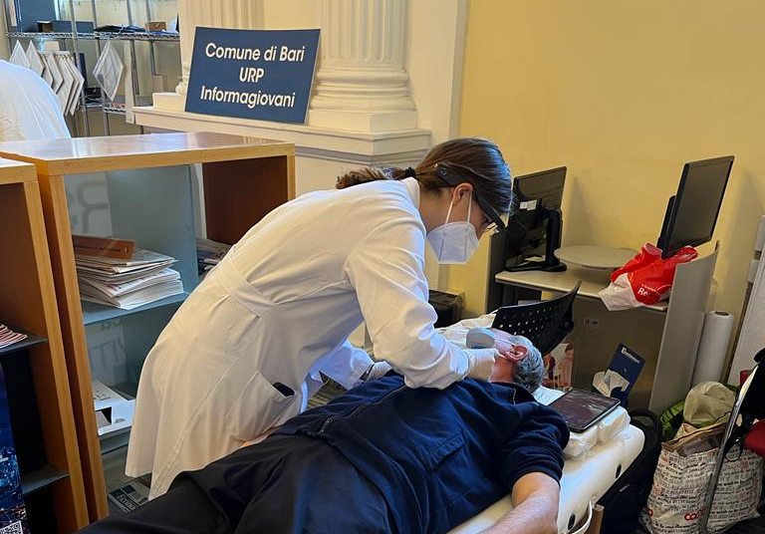
Screening ateromasia carotidea presso il Comune di Bari..
Dr.ssa Marialuisa Sveva Marozzi

Slide 15
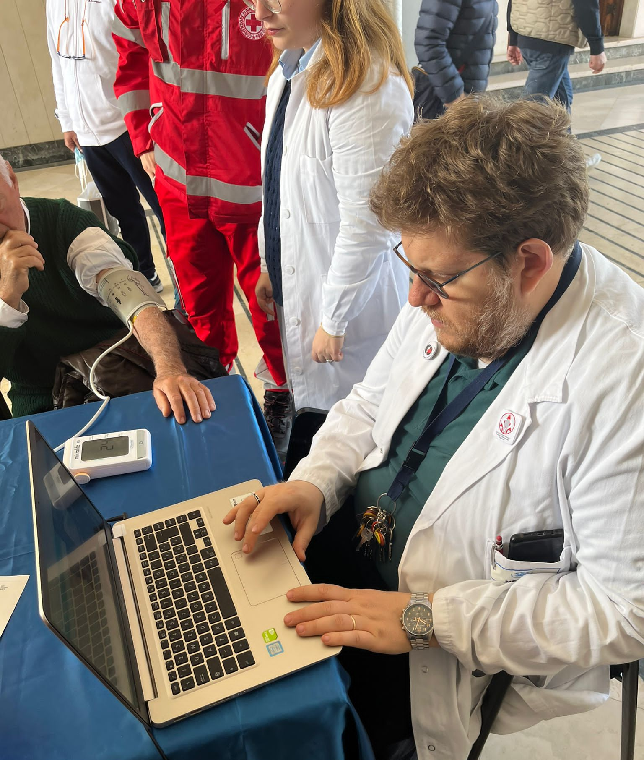
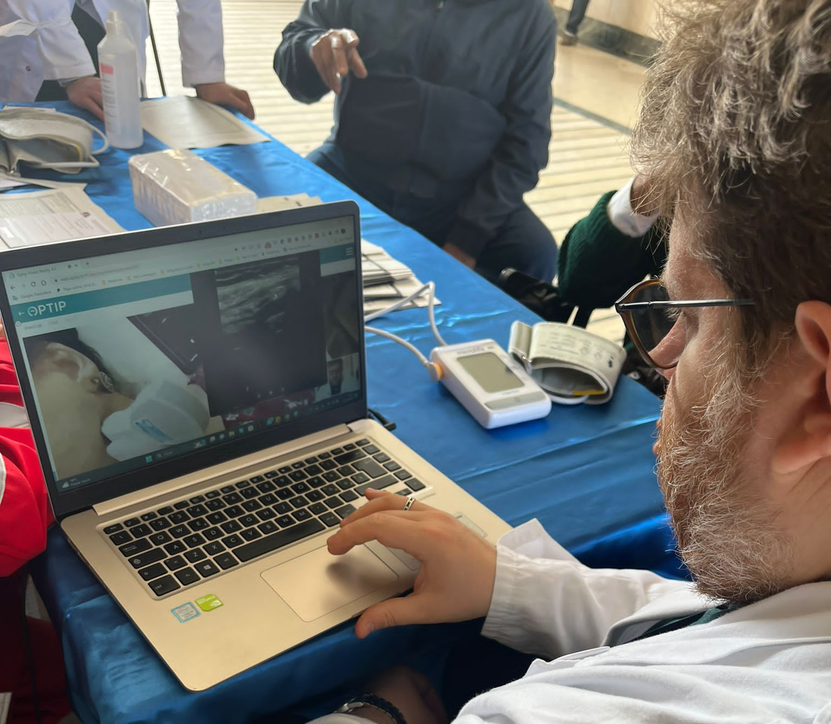
..in collegamento con il Policlinico di Bari
Dr.ssa Marialuisa Sveva Marozzi

Slide 16
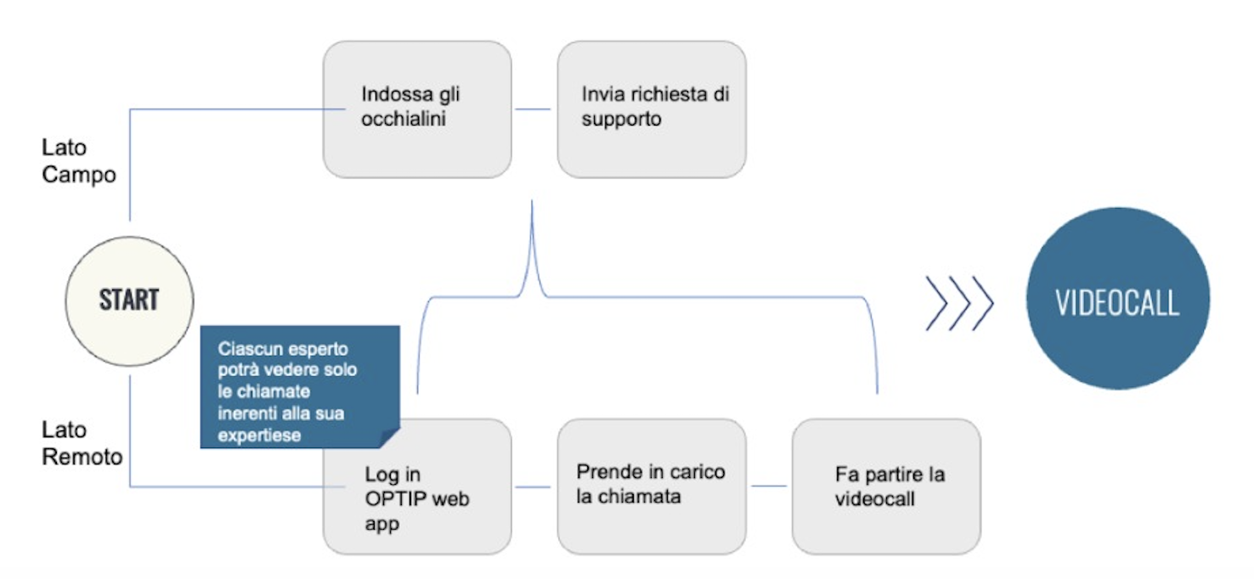
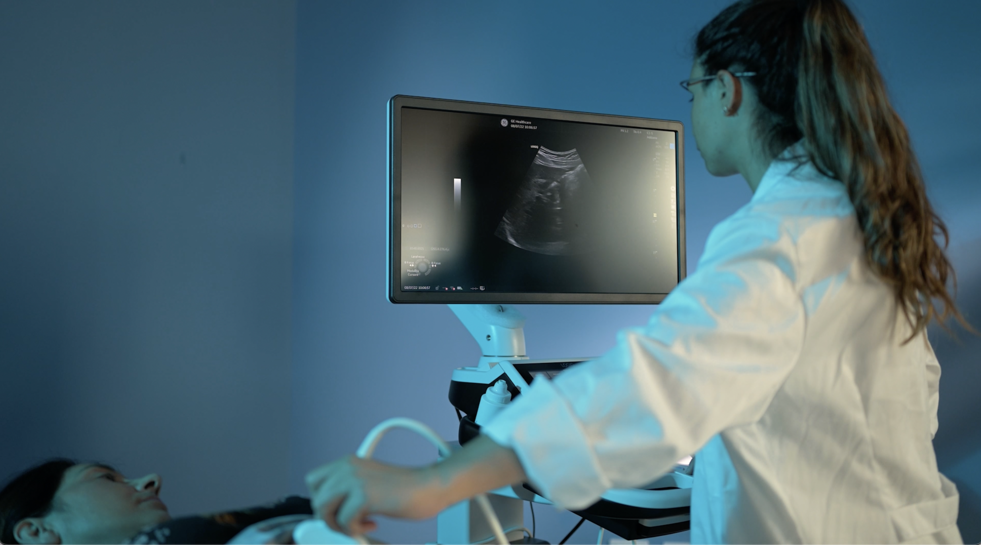
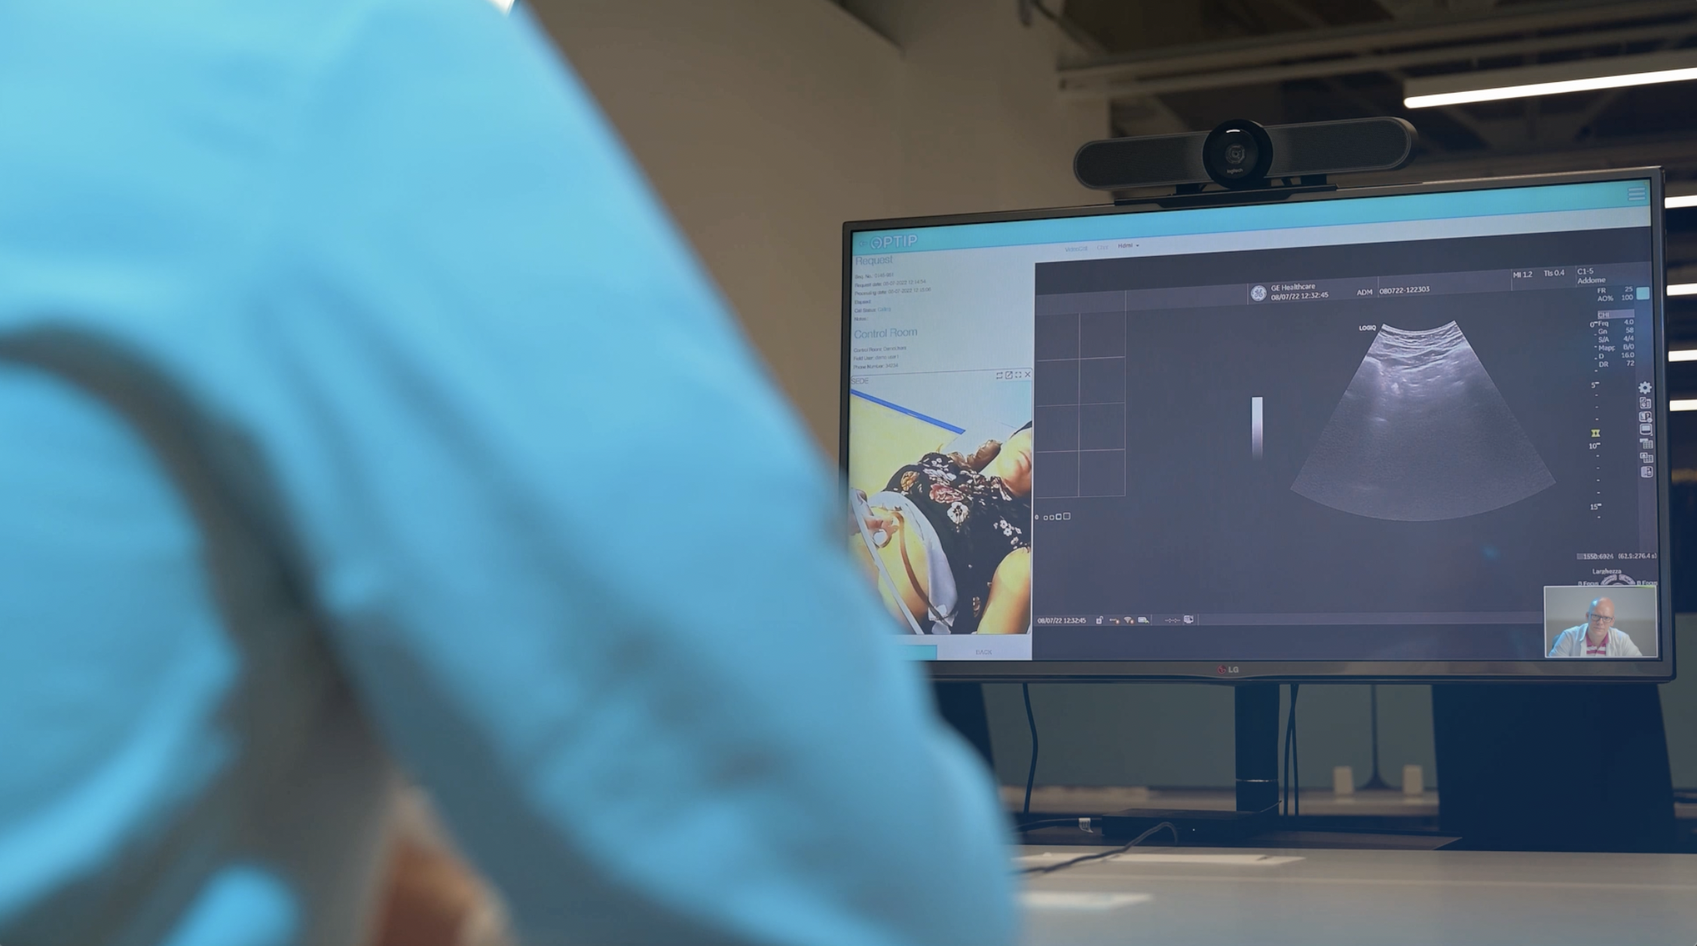

OPTIP migliora le interazioni remote tra specialisti e operatori sfruttando i vantaggi che le tecnologie offrono, al fine di favorire il trasferimento di conoscenze e competenze senza spostare fisicamente le persone.
Dr.ssa Marialuisa Sveva Marozzi

Slide 17
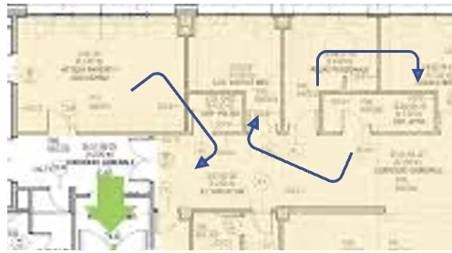
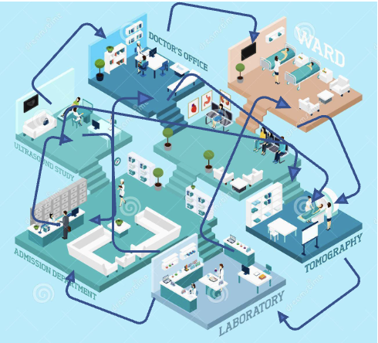

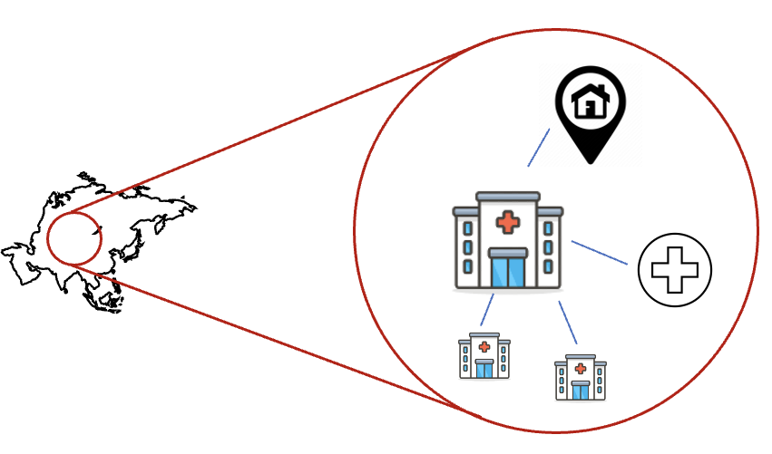
OPTIP è una piattaforma cloud multiutenza in grado di consentire a due utenti distanti fisicamente di collegarsi tra loro tramite videochiamate evolute allo scopo di confrontarsi, scambiarsi informazioni e guidare in tempo reale o monitorare l’esecuzione di un’attività complessa, riuscendo a integrare in un’unica piattaforma gli input video di diversi device.
Tra ospedali diversi
Tra gli ambulatori dello stesso reparto
Tra reparti diversi dello stesso ospedale
Tra strutture diverse in città differenti
Dr.ssa Marialuisa Sveva Marozzi

Slide 18
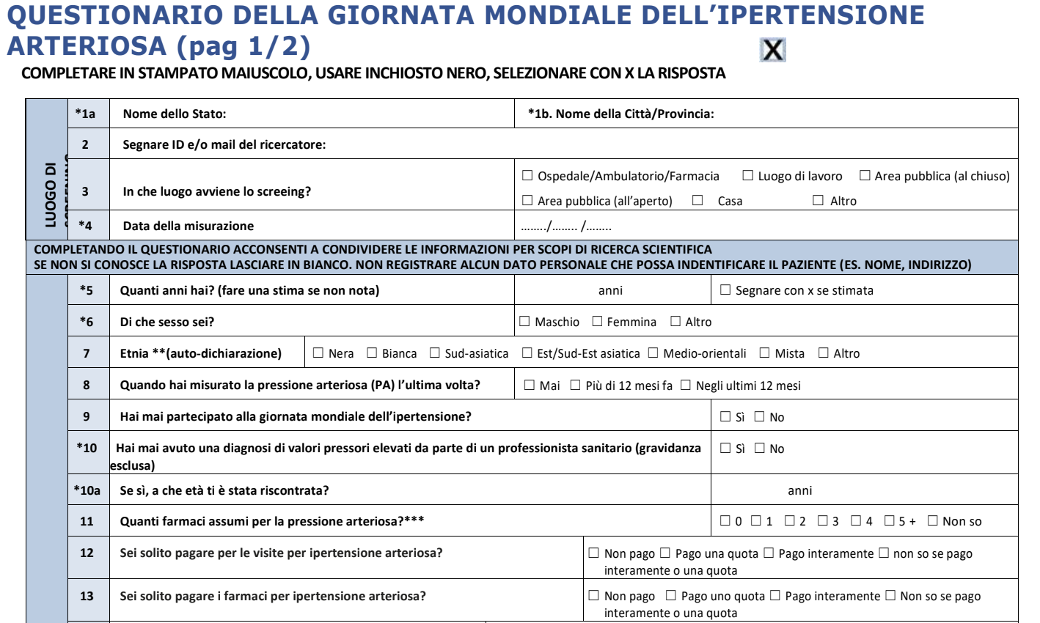
Dr.ssa Marialuisa Sveva Marozzi

Slide 19
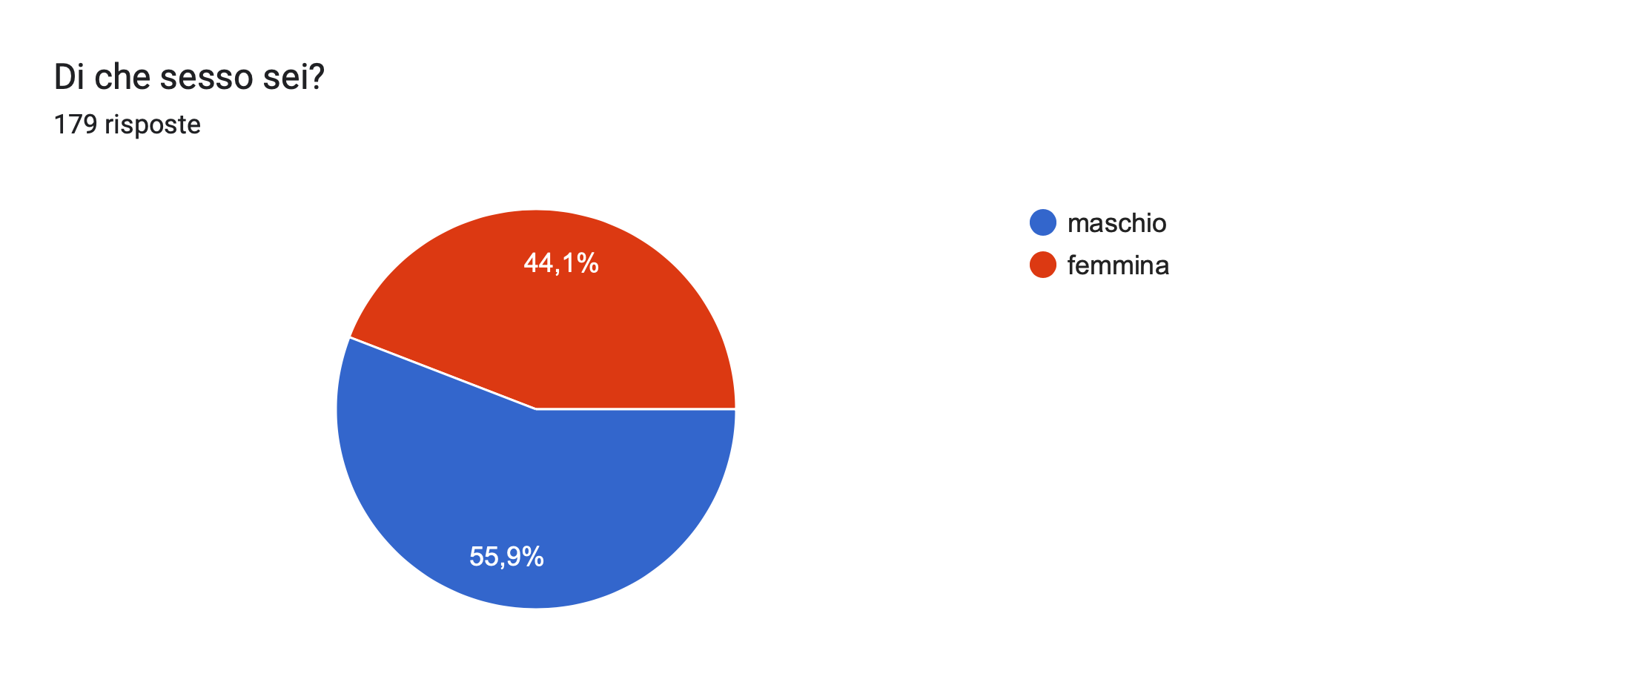
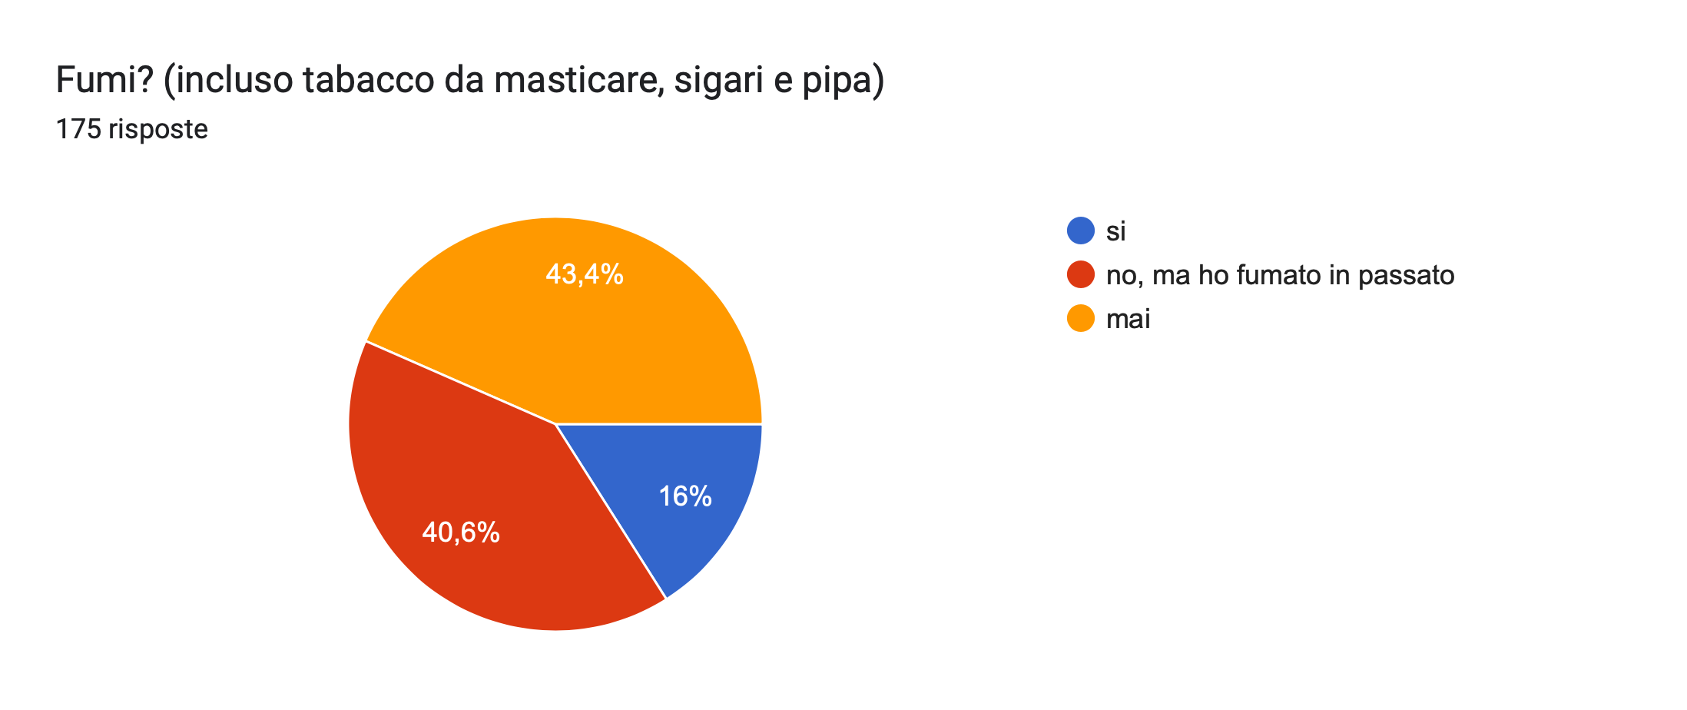
RISULTATI
N. 180 QUESTIONARI
Età | 58.02±13.31
Peso (kg) | 77.37±39.5
Altezza (cm) | 168.6±9.159
BMI (kg/m²) | 26.25±4.429
PAS1 (mmHg) | 137.6±19.71
PAD1 (mmHg) | 81.7±11.81
FC1 (bpm) | 72.98±10.82
PAS2 (mmHg) | 133.8±19.26
PAD2 (mmHg) | 78.88±11.39
FC2 (bpm) | 72.82±10.24
PAS3 (mmHg) | 129.8±17.57
PAD3 (mmHg) | 78.66±10.7
FC3 (bpm) | 72.01±10.84
fumatore
ex fumatore
mai fumatore
Dr.ssa Marialuisa Sveva Marozzi

Slide 20
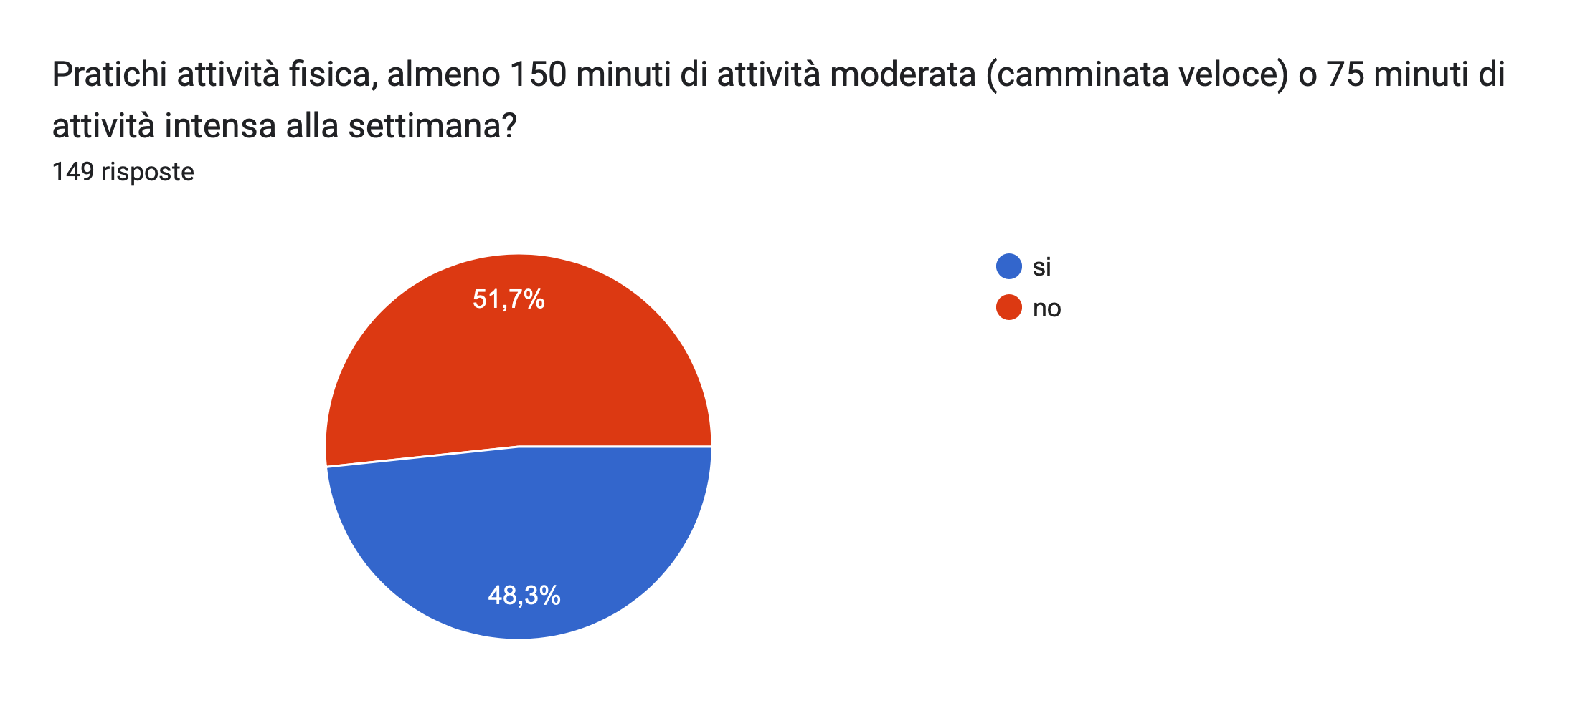
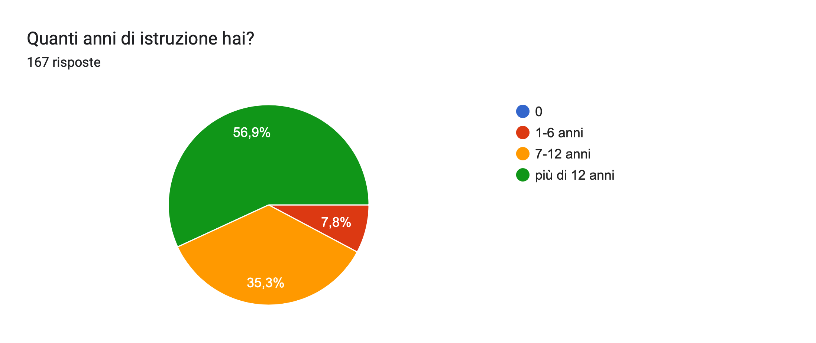
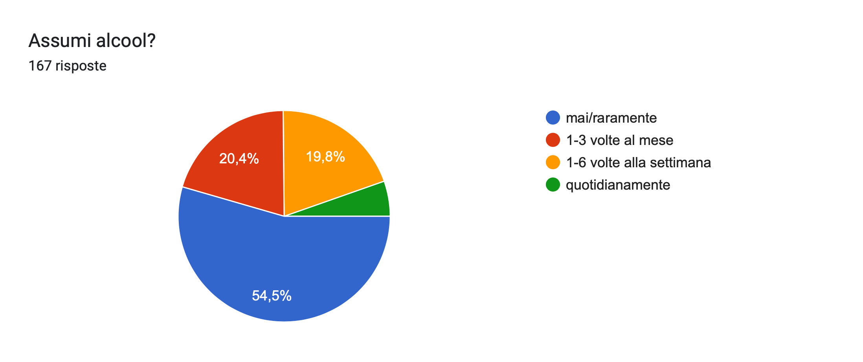
RISULTATI
attività fisica
no
Anni di istruzione
Assunzione di alcool
Dr.ssa Marialuisa Sveva Marozzi

Slide 21
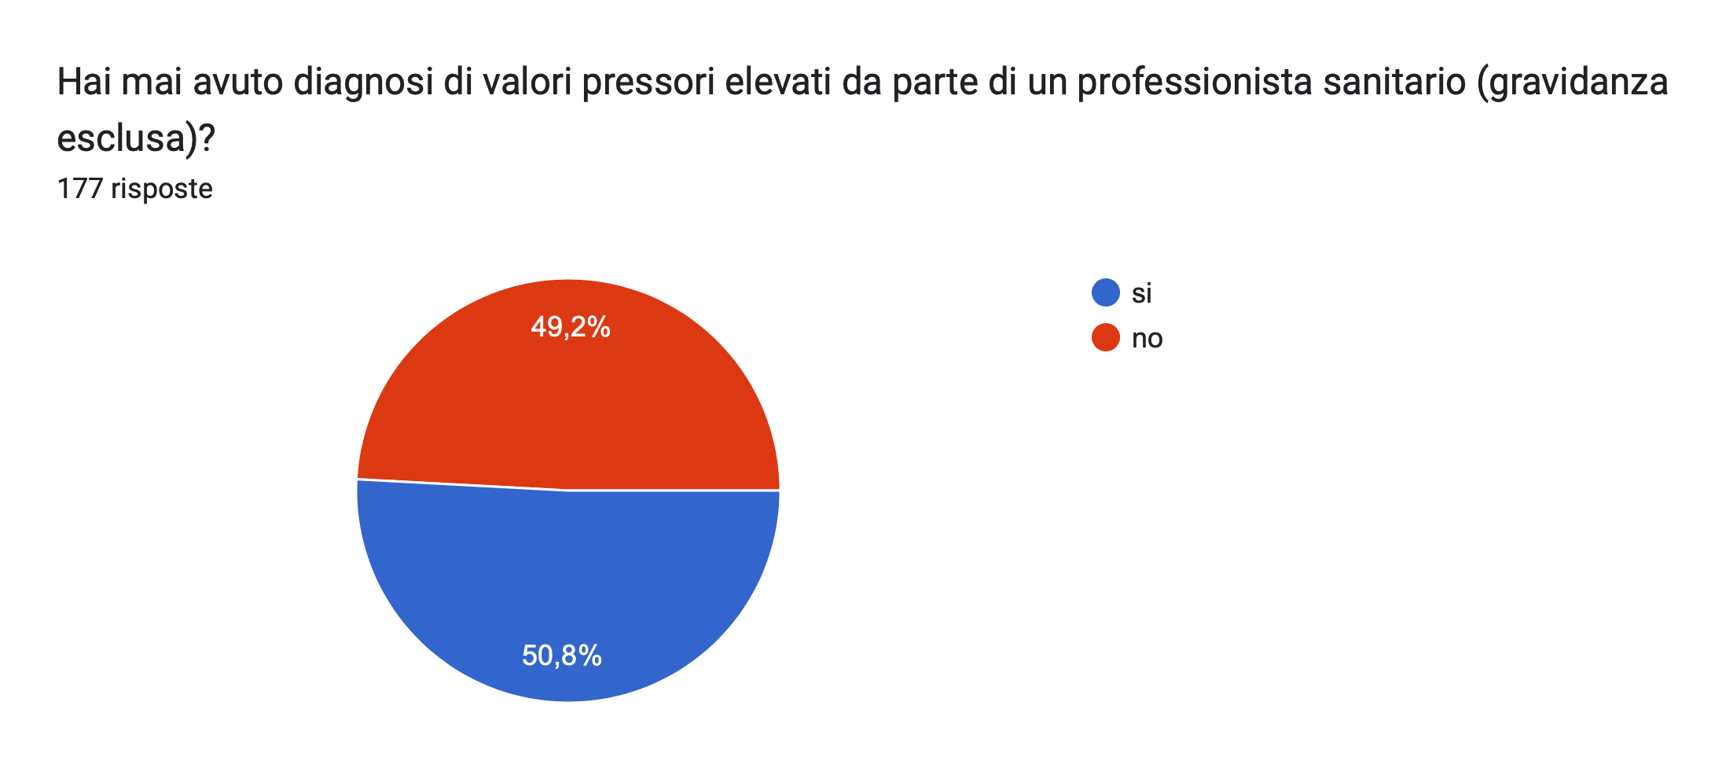
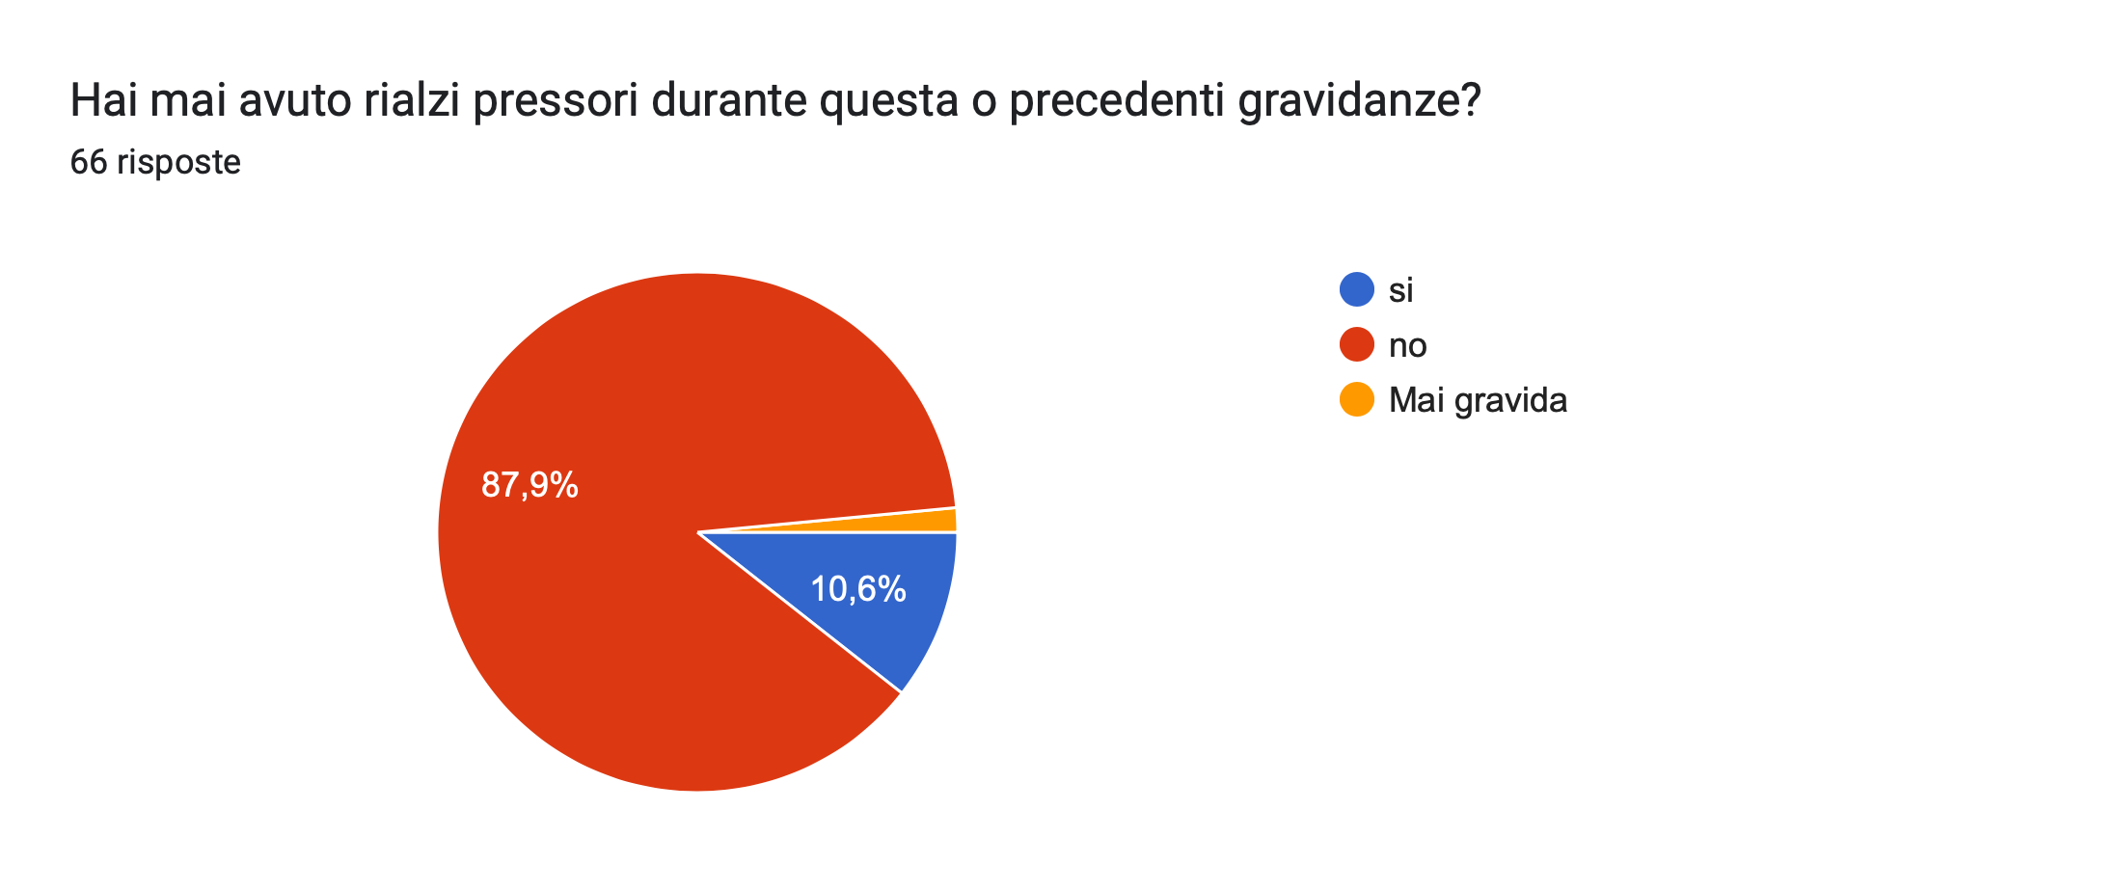
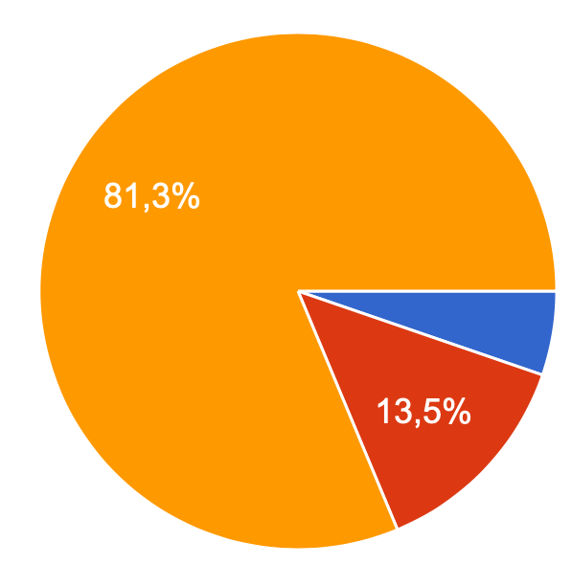
RISULTATI
diagnosi ipertensione
normotesi
ipertensione in gravidanza
normotesa
mai gravida
Quando hai misurato la pressione arteriosa l'ultima volta?
mai
più di 12 mesi fa
negli ultimi 12 mesi
Dr.ssa Marialuisa Sveva Marozzi

Slide 22
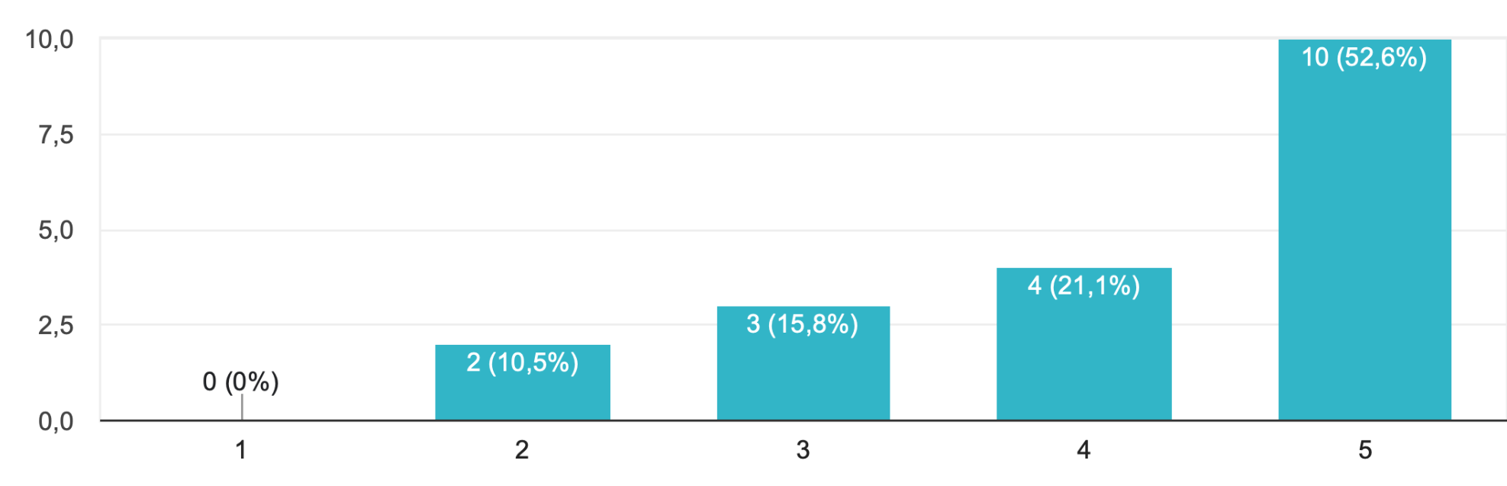
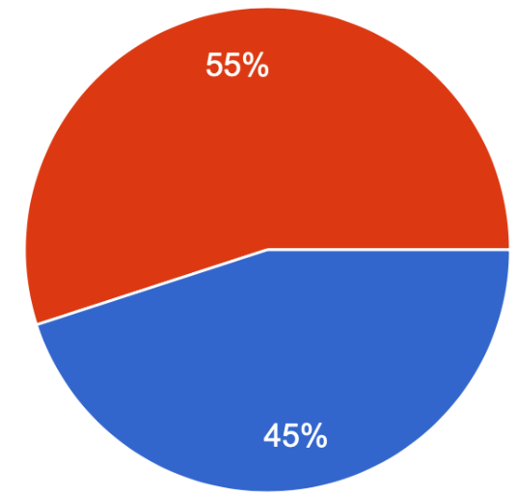
RISULTATI
N. 30 ECOCOLORTSA
Età | 75% < 60 anni
Sesso | 55% donne
Istruzione | 100% > 12 anni
Quanto si sente a suo agio con l'utilizzo di una tecnologia di ecografia a distanza (tele-ecografia)?
Dr.ssa Marialuisa Sveva Marozzi

Slide 23
RISULTATI
Attraverso l’analisi non parametrica con il coefficiente di correlazione per ranghi di Spearman:
Correlazioni | P | r
Anni di istruzione vs età | 0.0001 | -0.4286
Anni di istruzione vs diagnosi di ipertensione | 0.0009 | -0.2569
Attività fisica e diagnosi di ipertensione | 0.0401 | -0.1695
Attività fisica e peso corporeo | 0.034 | 0.1442
Attività fisica e BMI | 0.006 | -0.2424
Dr.ssa Marialuisa Sveva Marozzi

Slide 24
RISULTATI
Nel corso della valutazione dei pazienti
È stata individuata fibrillazione atriale in n. 2 pazienti, primo riscontro
Sono stati rilevati elevati valori pressori in n. 61 pazienti, di cui n. 3 pazienti in assenza di diagnosi di ipertensione arteriosa
È stata riscontrata ateromasia carotidea in n. 8 pazienti, di cui n. 6 pazienti primo riscontro
Dr.ssa Marialuisa Sveva Marozzi

Slide 25
TAKE HOME MESSAGE
È necessario farci carico di promuovere il concetto di salute tra ‘i sani’.
Adottare strategie per evitare la comparsa di una malattia o limitare la gravità o il peggioramento è la strada da perseguire.
Il paziente non è solo un numero, un caso, una malattia, ma una persona. Quella persona.
Solo attraverso questo modo di approcciarsi è possibile una medicina più profonda, non soltanto più umana, ma anche scientificamente più seria.
Dr.ssa Marialuisa Sveva Marozzi

Slide 26

GRAZIE PER L’ATTENZIONE
ACKNOWLEDGMENT
Medici, infermieri e operatori sanitari
UOC Medicina Interna “G. Baccelli”
Prof. A. Vacca
Centro Ipertensione “A.M. Pirrelli”
Prof. Pietro Nazzaro
AUOC
Policlinico di Bari

